Slide 1
俄羅斯方塊 (JavaScript - Canvas)

Slide 2
Canvas 基礎性質
可以自由繪製
可以控制每個像素的顏色與屬性
擁有高度自由性

Slide 3
Canvas 可以做到甚麼？
繪製圖形
物驗導向開發 (Class)
向量繪圖
操作像素

Slide 4
Canvas 位置關係
(0 , 0)
X 軸
(X , Y)
Canvas
Y 軸

Slide 5
Canvas 旋轉角度
旋轉0°
旋轉90°
旋轉45°

Slide 6
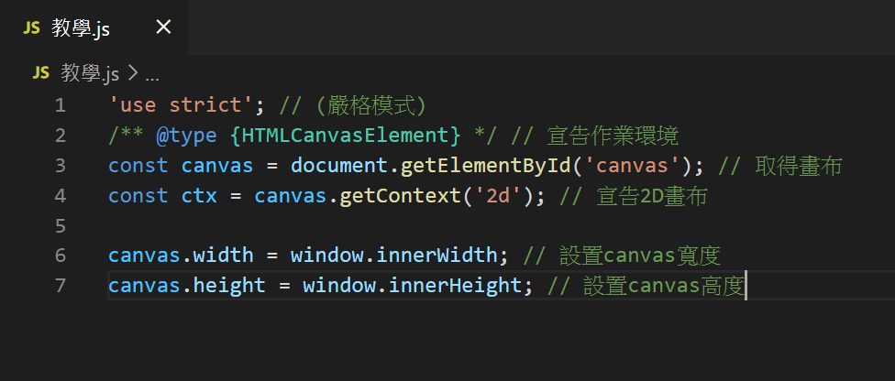
宣告&取得canvas

Slide 7
Ctx 與 Canvas 差別
CTX | Canvas
控制內部繪製 | 控制整體畫布
像素，向量 | 寬度，高度
Canvas中的位置 | 瀏覽器中的位置

Slide 8
Canvas 基礎圖形
fillRect(x,y,w,h)
矩行填滿
strokeRect(x,y,w,h)
繪製矩行邊框
clearRect(x,y,w,h)
清除矩形
w
h

Slide 9
路徑圖形
路徑開始與封閉： beginPath() / closePath ()
設定移動與移置線條：moveTo(x,y) / lineTo(x,y)
指定線條 / 圖形顏色：fillStyle / lineStyle / strokeStyle
最後路徑繪製(連結到起點)：stroke() / fill()

Slide 10
JS 時間函數
setInterval(function,time);
每time的時間，執行一次function；function不須加上括號。循環
setTimeout(function,time);
每time的時間，執行一次function；function不須加上括號。單次
requestAnimationFrame(function);
呼叫function；function不須加上括號。不會造成over stack。

Slide 11
Windows 監聽
window.addEventListener('keydown',e=>{});
任一按鍵壓下時
window.addEventListener('keyup',e=>{});
任一按鍵抬起時

Slide 12
旋轉 & 移動 Canvas
translate(x,y)
移動畫布原點
rotate(deg)
1 ° = PI / 180
90 ° = PI / 180 * 90
= Pi / 2
(0 , 0)
x
y
(x , y)

Slide 13
畫布狀態保存與提取
save()
儲存當下Canvas設定
restore()
回復最新儲存的設定
儲存方式 – 先進後出(Stack)

Slide 14
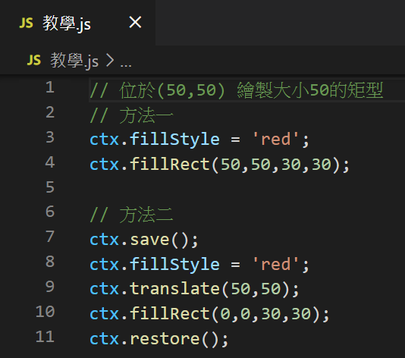
繪製方塊 實例

Slide 31
資料參考
https://hackmd.io/gXGXV89pR7GdTQdGEsHaZQ?both
https://www.w3schools.com/
https://developer.mozilla.org/zh-TW/docs/Web/API/Canvas_API/Tutorial

